Slide 1
强化学习基础

Slide 2
强化学习介绍
强化学习，属于一种机器学习架构（范式）。机器学习一般分为监督和无监督，所谓监督即是否有外在的标准来约束样本，也就是所谓的标签；无监督则是没有标签的样本。强化学习之所以认为是机器学习的一种架构，是基于强化学习学习的本质。强化学习是通过让智能体（Agent）不断地对所处环境（Environment）进行探索和开发并根据反馈的回报（Reward）进行的一种经验学习。其中智能体是我们要学习的对象，环境则是对智能体的一种外在的约束，智能体可以在这个环境内进行探索和开发，而回报则是环境对智能体最直接的反馈。这种思想不同于监督和无监督，因此认为强化学习是机器学习的一个新范式。

Slide 3
强化学习相关概念
在强化学习中，有两个可以进行交互的对象：智能体和环境。
环境（Environment）是智能体外部的所有事物，并受智能体动作的影响而改变其状态，并反馈给智能体相应的奖励。例如围棋中，棋盘就是一个环境，每次下棋只能在这个约束范围内完成。与环境依附的一个概念是状态（State），一个环境拥有若干个状态，每个状态时环境的一个具体表现。例如标准围棋棋盘是一个环境，而17*17个格子则会反应不同的状态，所谓的棋局就是对应一个状态。
智能体（Agent）可以感知外界环境的状态（State）和反馈的奖励（Re-ward），并进行学习和决策。以围棋为例，每当一个人落子后，则会形成一个新的棋局（状态），这个局面会影响智能体对接下来落子的地方。

Slide 4
强化学习的基本要素包括：
1. 状态s是对环境的描述，可以是离散的或连续的，其状态空间为S。
2. 动作a是对智能体行为的描述，可以是离散的或连续的，其动作空间为A。
3. 策略π(a|s)是智能体根据环境状态s来决定下一步动作a的函数。
4. 状态转移概率p(s′|s, a) 是在智能体根据当前状态 s 做出一个动作 a 之后，
环境在下一个时刻转变为状态s′的概率。
5. 即时奖励r(s, a, s′)是一个标量函数，即智能体根据当前状态 s 做出动作 a
之后，环境会反馈给智能体一个奖励，这个奖励也经常和下一个时刻的状态s′有关。
强化学习任务中有两个非常重要的概念——开发（exploit）和探索（explore），有时也分别叫做利用和试探。
开发：在强化学习中，开发指智能体在已知的所有（状态-动作）二元组分布中，本着“最大化动作价值”的原则选择最优的动作。换句话说，当智能体从已知的动作中进行选择时，我们称此为开发（或利用）；
探索：指智能体在已知的（状态-动作）二元组分布之外，选择其他未知的动作。

Slide 5
目录
1.多臂赌博机问题
2.马尔可夫决策过程
3.基于值函数的学习方法
4.基于值函数的强化学习算法
5.基于策略函数的强化学习算法
6.基于AC框架的强化学习算法

Slide 6
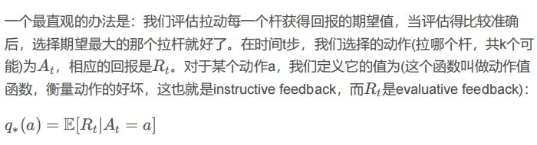


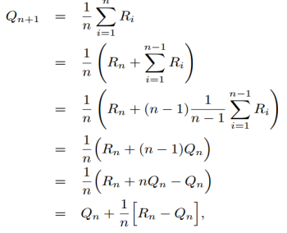

1.k-臂赌博机问题
1.1 问题：假设有一台赌博机，上面有 k 个拉杆，每次拉下一个拉杆，就会获得一定的奖励。不同拉杆对应的奖励大小不一样(每个杆给出的奖励服从一个分布)。但是你提前并不知道哪个对应的奖励大。那么如果我们有N次拉杆机会，如何找到一个最优策略，使得获得的累计奖励最大？
根据值估计 选择动作：
选择最大估计值动作:
1.2 增量实现：解决计算 时候需要所有时刻数据的问题

Slide 7
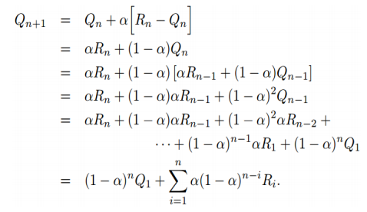
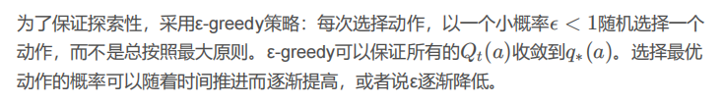
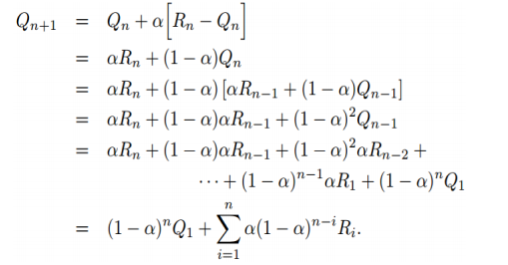

1.3 非平稳情况的处理
1.4 ε-greedy策略
1.5 乐观初值方法
设置 时，选个大些的数，保证收敛到真值的过程实际上
是个下降收敛的过程。

Slide 8
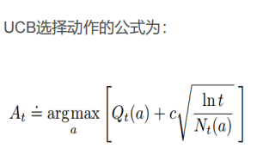
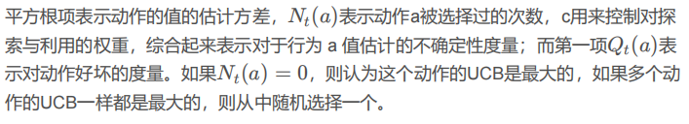


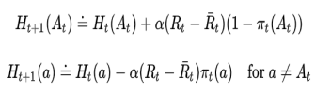

1.7 基于上置信界的动作选择
1.8 梯度赌博机算法:基于动作优势的方法( )
偏好函数的更新公式：
与梯度上升法 等价，证明过程reinforcement learning introduction.pdf:P27

Slide 9


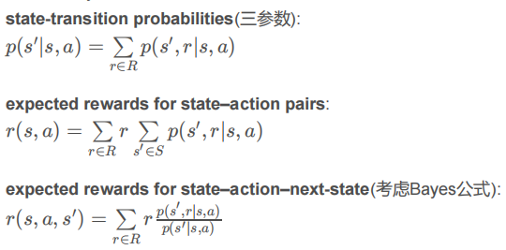
2.马尔可夫决策过程
2.1 智能体-环境交互
学习与决策组件合在一起叫做智能体，agent以外的全部合在一起叫做环境，agent观察环境状态，选择动作，环境响应这些动作并改变自身状态，环境在改变状态的同时，也会反馈给 agent一个即时的标量值，最大化累计的回报.
有限马尔科夫过程指状态空间、动作空间、奖励空间的元素数都是有限的，当前奖励与状态由上一步的状态和动作决定。用联合条件概率函数描述环境.(时间序列： )

Slide 10


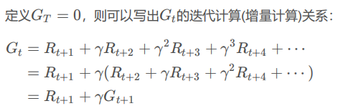

2.2 returns和episodes
累计回报定义：
根据是否存在自然的序列终止step，把RL任务分为两类：episodic tasks和continuing tasks。
(1)episodic tasks：
agent与环境的交互可以自然地分割成多个episodes，确定输赢的时候就是一个终止step。每个episode都结束于一个特殊的状态：terminal state，此后便开始新的一个episode(新的episode可能是从固定的starting state开始的，也可能从某个starting states分布中采样的)。
(2)continuing tasks：
有些任务没有自然的终止step，例如连续控制问题(机器人行走、飞机轨迹跟踪问题等)。
此时T为无穷，因此对Gt进行修改：
统一两类任务的Gt（把terminal state考虑为转移到自身且获得的所有奖赏均为 0 的状态）

Slide 11
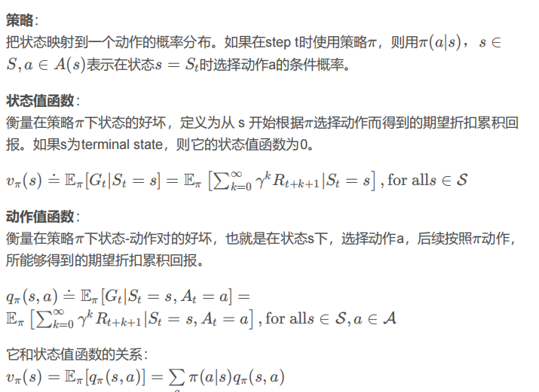
2.3 策略和值函数

Slide 12
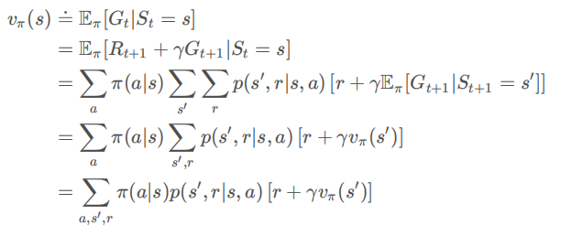
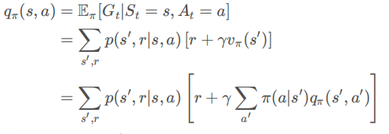
2.4 贝尔曼方程
值函数的Bellman方程：
动作值函数的Bellman方程：

Slide 13

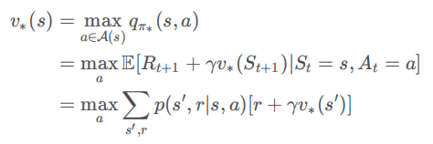
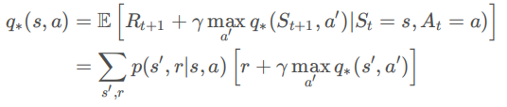
2.5 最优策略和最优值函数
对于有限马尔可夫决策过程（finite MDP），最优值函数是唯一的，但是最优策略可能有多个，它们具有相同的最优值函数。
贝尔曼最优方程(Bellman optimality equation)：

Slide 14




3 基于值函数的学习方法
值函数是对策略的评估，对所有策略进行评估并且选出最优策略难以实现。
如果执行 则有：
我们可以通过下面方式来学习最优策略：先随机初始化一个策略，计算该策略的值函数，并根据值函数来设置新的策略，然后一直反复迭代直到收敛。
基于值函数的策略学习方法中最关键的是如何计算策略 π 的值函数，一般有动态规划或蒙特卡罗两种计算方式。

Slide 15
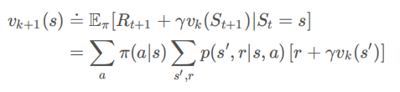
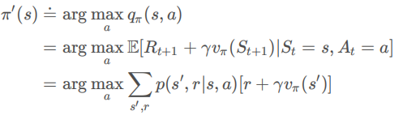

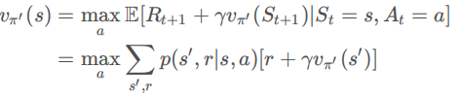
3.1 动态规划
3.1.1 策略评估
根据值函数的贝尔曼方程可得：
3.1.2策略提升
策略提升定理：
当策略无法提升的时候，有
（值函数的贝尔曼最优方程）

Slide 16
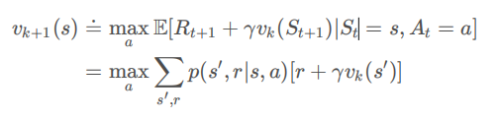
3.1.3 优化方法-值迭代
策略评估每次需要多轮才能迭代至收敛，而我们不一定需要等值函数收敛后再及逆行策略提升。我们可以在进行一次策略评估的基础上就进行策略提升：
此公式也是贝尔曼最优方程的迭代形式（3.1.1是贝尔曼方程的迭代形式）

Slide 17



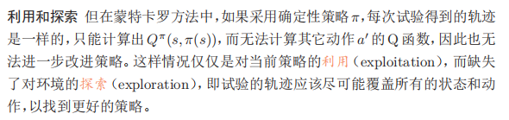
3.2 蒙特卡罗方法
与之前方法不同，蒙特卡罗方法不需要已知环境模型（4参数形式的环境模型很难获得），其只要与获取与环境交互的经验即可。
Q函数为初始状态为s并执行动作a的期望总回报
Q函数通过采样计算。对于一个策略，智能体从状态s，动作a开始，通过随机游走的方法来探索环境，计算总回报。我们进行N次实验，总回报分别为： ，则Q函数可以近似为：
近似出Q函数后可以进行策略提升，并在新策略下重新估计Q函数，不断重复至收敛。

Slide 18
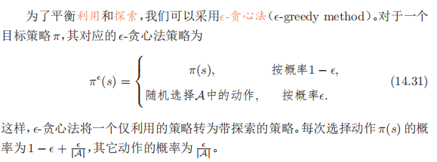


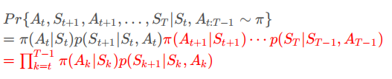
同策略方法
样本的策略与被估计的策略是同一种策略。其需要保证每个状态下所有动作被选择的概率不为0，采用ϵ-贪心法来解决。
异策略方法
采样的策略与被估计的策略不同，其通过重要性采样来实现对目标策略的优化。
用∏表示被估计的策略，b表示采样的策略，其需要保证∏被b覆盖（ ）
异策略方法通过重要性采样，用一个分布的样本估计另一个分布的期望。
给定初始状态，在策略∏下，轨迹 出现的概率为：

Slide 19


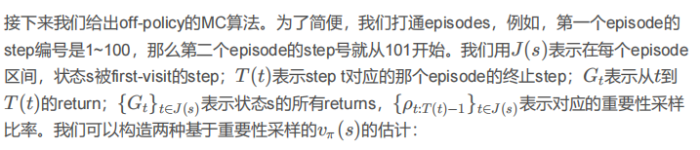
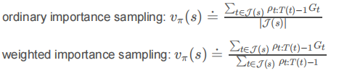
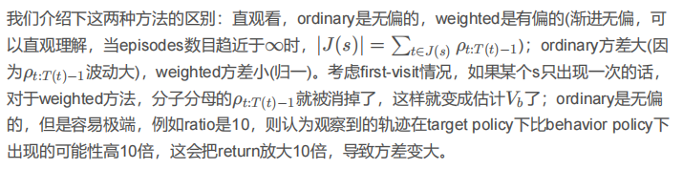
由此得到重要性采样比率（其与环境模型无关）：
根据策略b得到的样本需要乘以重要性采样比率才能转化为对策略∏的估计。

Slide 20
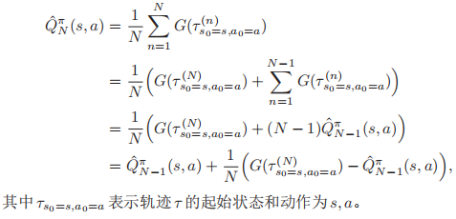
3.3 时序差分学习
蒙特卡罗方法一般需要拿到完整的轨迹，才能对策略进行评估并更新模型，因此效率也比较低。
时序差分学习（Temporal-Difference Learning）方法是蒙特卡罗方法的一种改进，通过引入动态规划算法来提高学习效率。时序差分学习方法是模拟一段轨迹，每行动一步(或者几步)，就利用贝尔曼方程来评估行动前状态的价值。当时序差分学习方法中每次更新的动作数为最大步数时，就等价于蒙特卡罗方法。
3.3.1 SARSA 算法（同策略算法）
首先将蒙特卡罗方法中的Q函数改为增量形式：

Slide 21


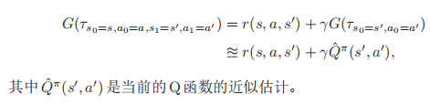


为了一般性，将1/N改为一个较小的正数α，每次采用一个新轨迹更新Q函数：
为了提高效率，可以借助动态规划的方法来计算G，而不需要得到完整的轨迹。
结合上述公式可得：
3.3.2 Q-learning（异策略算法）
Q函数的估计方法为

Slide 22
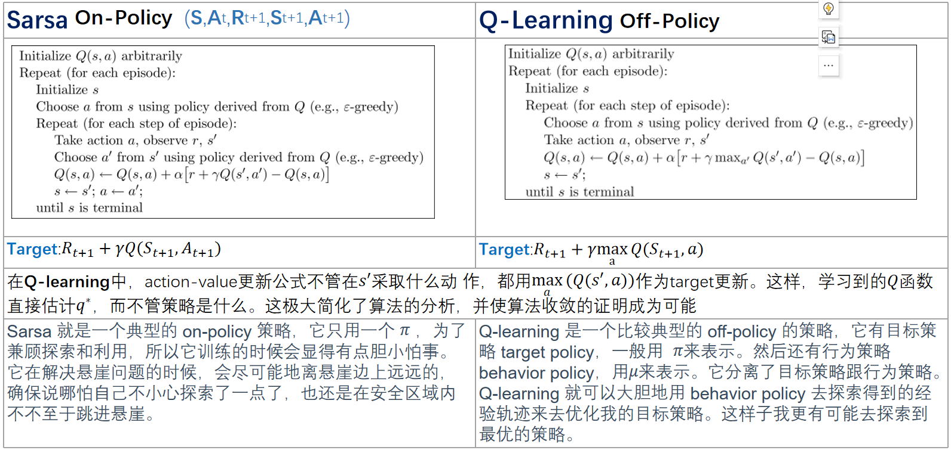
4.基于值函数的强化学习算法
4.1-4.2 Sarsa算法,Q-learning算法

Slide 23
Q-learning算法为异策略算法，但其不需要重要性采样的原因为：
其公式中的r对应的为当前动作a的回报，而评估策略只影响下一步动作a’的选取。
一旦Q-learning算法公式中变为n-step更新，其才需要加入对应的重要性采样系数（如下图中的Rt+1）
2-step的Q-learning：

Slide 24
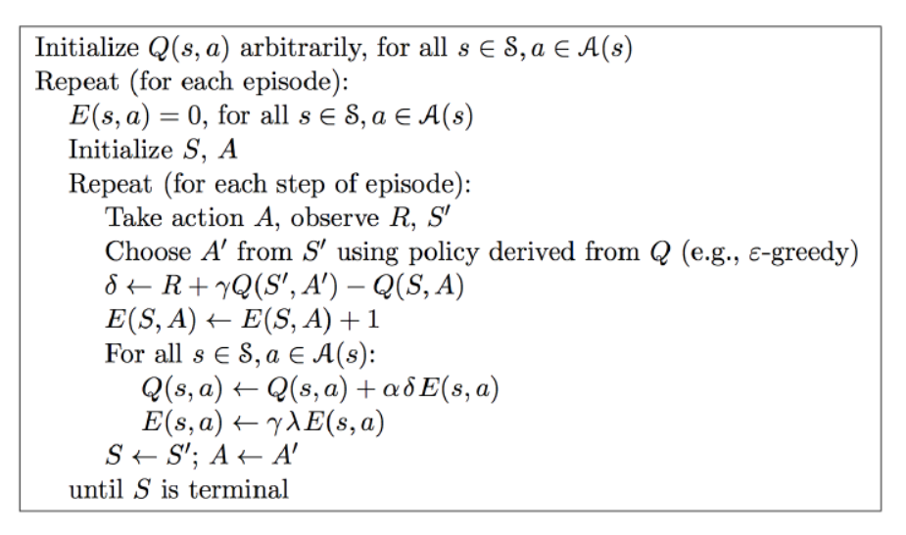
4.3 SARSA（λ)算法：多步更新算法
SARSA(λ) 算法比SARSA算法中多了一个矩阵E，它用来保存在路径中所经历的每一步，并其值会不断地衰减。该矩阵的所有元素在每个回合的开始会初始化为 0，如果状态 s 和动作 a 对应的 E(s,a) 值被访问过，则会其值加一。并且矩阵 E 中所有元素的值在每步后都会进行衰减，这保证了离获得当前奖励越近的步骤越重要，并且如果前期智能体在原地打转时，经过多次衰减后其 E 值就接近于 0 了，对应的 Q 值几乎没有更新。

Slide 25
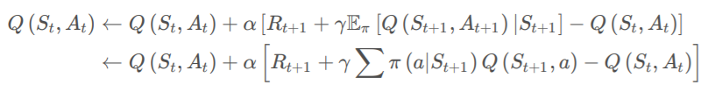
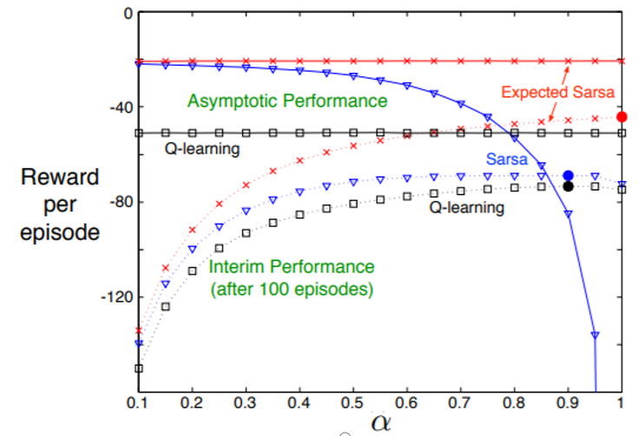
4.4 Expect-sarsa算法
Sarsa中，更新时考虑的target是包含Q(s′,a) ，a是实际采取的动作，而因为policy有随 机性(ε-greedy)，导致更新量的方差较大，Expected Sarsa更新时按概率取下个动作值， 因此这个方法实际上是Sarsa的改进，但是遵循Q-learning框架(Q-leaning在t时刻就能更新，而Sarsa必须等到t+1时刻才能更新，Expected Sarsa也是在t时刻更新的)。 Expected Sarsa比Sarsa计算复杂不少，但是降低了方差，效果比Sarsa和Q-learning都好。

Slide 26
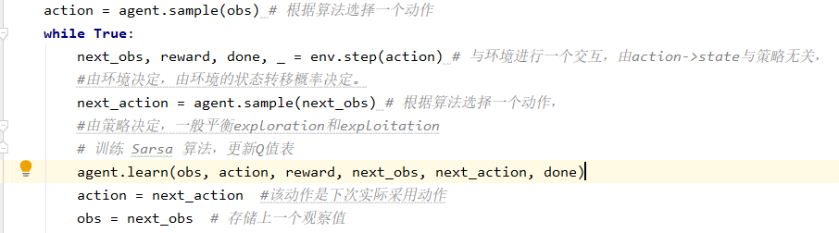
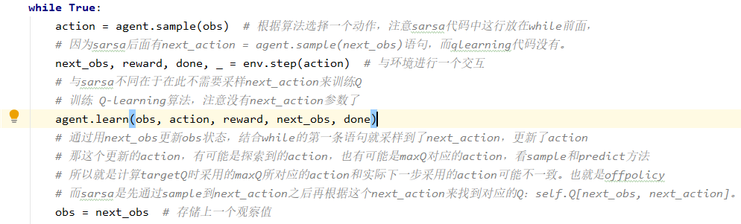
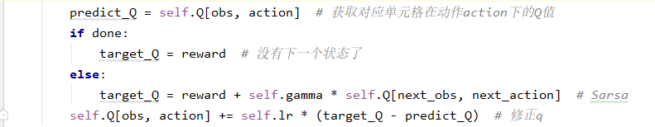
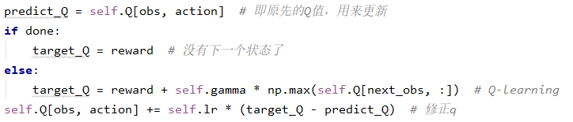
4.5 SARSA与Q-learning代码实现方面的不同：
SARSA算法：
learn函数：
其区别在于SARSA在更新Q值前就确定了状态s和s’下的两个动作a与a’，且更新Q值时使用（s’，a’）的Q函数；而Q-learning在更新Q值前只确定状态s下的动作a以及状态s’，且更新Q值时使用的是(s’,amax)的Q函数，而下一状态的真实动作a’（在下一次while循环中得出）很可能与amax不同。
Q-learning算法：
learn函数：

Slide 27


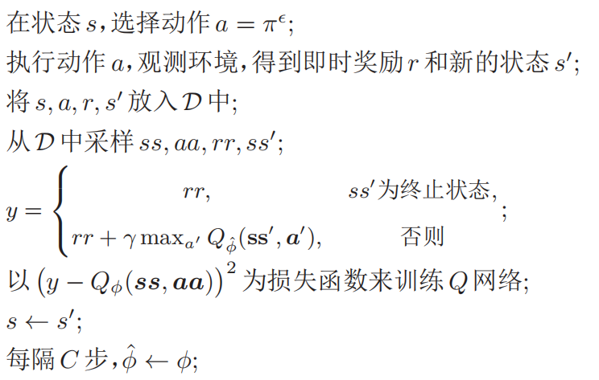
4.6 DQN算法
为了计算Q值，使用函数 学习参数ϕ来近似 ，这被称为值函数近似。
Q-learning存在参数学习的目标依赖于参数本身与样本之间有很强的相关性的问题。DQN通过目标网络冻结，即在一个时间段内固定目标中的参数，来稳定学习目标；经验回放，即构建一个经验池去除数据相关性。

Slide 28
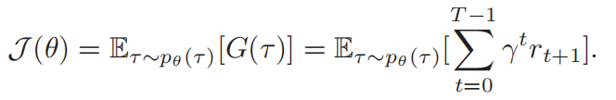
5.基于策略函数的强化学习算法
5.1 策略梯度方法
基于值函数的方法，如SARSA、Q-learning算法，其最后收敛于一个确定的策略，即在每种状态下执行的动作都是确定的（Q值最大的动作）。而策略梯度方法其给出的是不确定性的策略，输出为每种状态下执行动作的概率值，并按照该概率值选择动作。
策略梯度方法优点：
(1)可以表示随机策略，有的问题的最优策略为随机策略。
(2)输出值微小的变动不会对结果造成很大影响，比如：其在状态s执行动作a的概率值从0.1变为0.101，其对策略影响不大。但是对于基于值函数的方法，其某个（s，a）的Q函数增加0.001可能由该状态下Q值第二大的动作变为最大的，从而影响策略。
(3)可以表示连续动作和状态。
强化学习的目标函数：

Slide 29

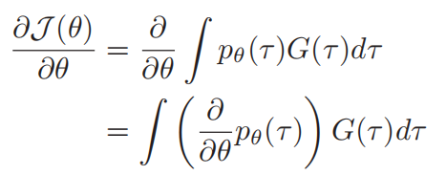
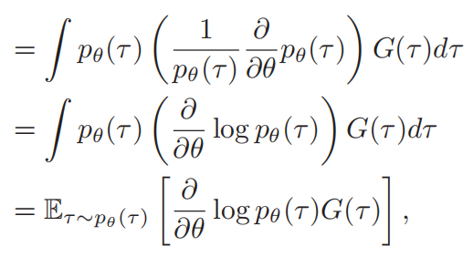

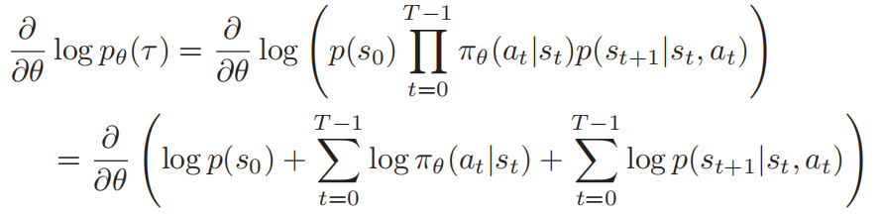
假设 是一个连续可微的函数，可以用梯度上升方法来最大化J(θ).
可进一步分解（轨迹 的概率符合马尔科夫决策过程）：

Slide 30
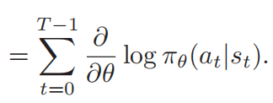
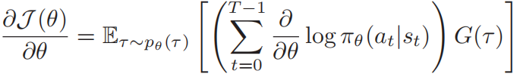
去除求导为0的项之后：
因此，策略梯度可写为：
其中：
在时刻t’时的决策不影响其之前的奖励，所以忽略

Slide 31

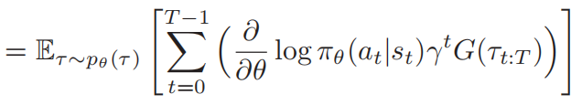

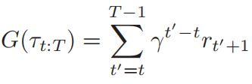


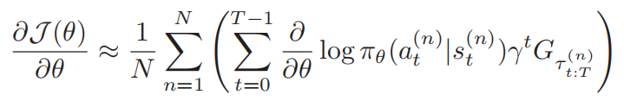
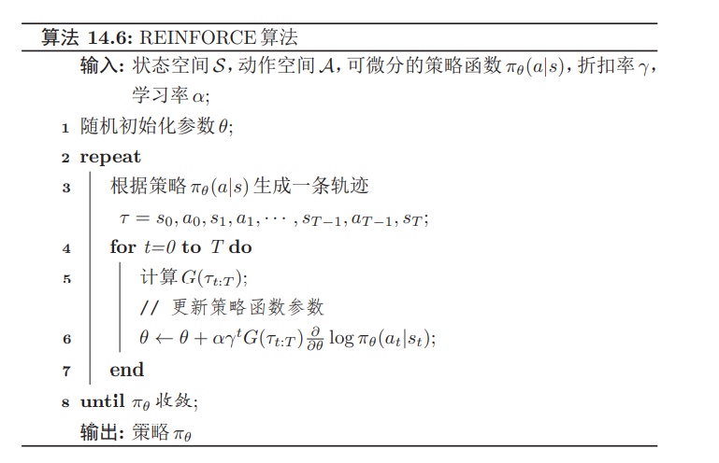
其中， 为把t时刻当作初始时刻的总回报
5.2 REINFORCE 算法：
将策略梯度的期望形式通过采样的方法来近似。根据当前策略 πθ，通过随机游走的方式来采集多个轨迹
，其中每个轨迹为

Slide 32



论文:Simple Statistical Gradient-Following Algorithms for Connectionist Reinforcement Learning的理解:
假设每个learning agent由几个独立的单元组成的前馈网络。该网络通过接收来自环境的输入，通过网络传播相应的活动，并将其输出送到环境中进行评价。
评估由增强信号r组成，并传播至网络中所有单位。每个单元有着其权重wi，并使用特定的算法对其权重wi进行修改，以达到增强信号的期望E（r|W）最大的目的。
xi：第i个单元的输入
yi：第i个单元的输出
wi={wij}：第i个单元的权重
W：整个网络的权重矩阵
我们定义 ，其中gi是概率质量函数。
随机半线性单元：输出yi来自一个给定的概率分布，其质量函数有着唯一的参数pi。
其中f是个可微的挤压函数（可将较大的输入区间压至较小的输出区间）

Slide 33
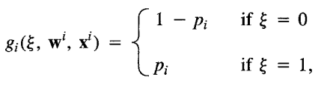


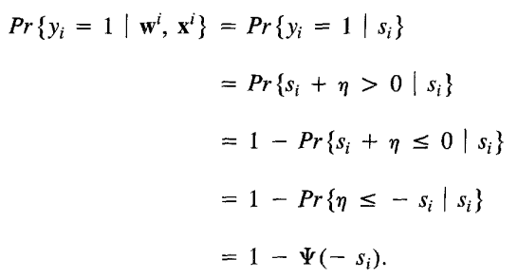
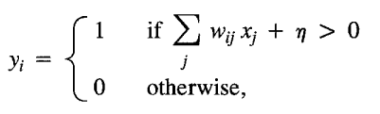
伯努利半线性单元（特殊的半线性单元）：
当其挤压函数为 ，其被称为伯努利逻辑单元
当其挤压函数为 时，伯努利逻辑单元形式变为：
其中η是从分布Ψ中随机抽取的

Slide 34





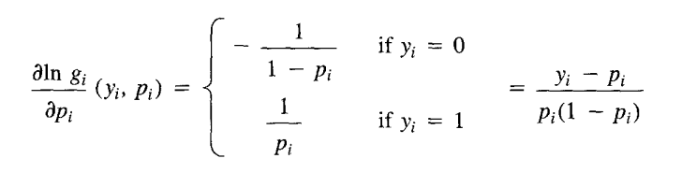



每次实验结束后，单元的权重wi都会改变：
REINFORCE 算法形式：
其中，αij是学习率因子, bij 是强化的基线(baseline)， （wi的特征资格）
在给定W和xi的前提下，bij条件独立于yi；αij通常为常数。
定理1：
对于任意的REINFORCE 算法， 和 的内积非负。如果学习率αij独立于i，j，则
。
首先考虑一个没有输入的伯努利单元：
pi的特征资格为：
令bij=0， ，则此伯努利单元的REINFORCE 算法形式为：

Slide 35

现在考虑伯努利半线性单元：
令bij=0，αij=α，则伯努利半线性单元的REINFORCE 算法形式为：

Slide 36


5.3 DPG算法
作为随机策略，在相同的策略，在同一个状态处，采用的动作是基于一个概率分布的，即是不确定的。而确定性策略则决定简单点，虽然在同一个状态处，采用的动作概率不同，但是最大概率只有一个，如果我们只取最大概率的动作，去掉这个概率分布，那么就简单多了。即作为确定性策略，相同的策略，在同一个状态处，动作是唯一确定的，即策略变成:
而DPG基于Q值的确定性策略梯度的梯度计算公式是：
5.4 DDPG算法
基于dpg采用ddqn的双网络，分别对a与c两部分使用当前网络和目标网络，则最终含有四个网络：Actor当前网络，Actor目标网络，Critic当前网络，Critic目标网络.
1.Actor当前网络：负责策略网络参数θ的迭代更新，负责根据当前状态S选择当前动作A，用于和环境交互生成S′,R。
2. Actor目标网络：负责根据经验回放池中采样的下一状态S′选择最优下一动作A′。网络参数θ′定期从θ复制。
3. Critic当前网络：负责价值网络参数w的迭代更新，负责计算负责计算当前Q值
4.Critic目标网络：负责计算目标Q值中的Q′(S′,A′,w′)部分。网络参数w′定期从w复制。

Slide 37



利用目标c网络和目标a网络计算目标q值:
利用目标q值与当前q值计算损失函数更新c网络参数:
利用公式反向传播更新a网络参数:

Slide 38
6.基于AC框架的强化学习算法
6.1 AC算法
在 REINFORCE 算法中，每次需要根据一个策略采集一条完整的轨迹，并计算这条轨迹上的回报。这种采样方式的方差比较大，学习效率也比较低。可以借鉴时序差分学习的思想，使用动态规划方法来提高采样的效率，即从状态s开始的总回报可以通过当前动作的即时奖励r(s, a, s′)和下一个状态s′ 的值函数来近似估计。
在AC算法中，策略函数 πθ(s, a) 和值函数 Vϕ(s) 都是待学习的函数，需要在训练过程中同时学习。
REINFORCE 算法的回报： AC算法回报：

Slide 39



带基线的REINFORCE算法 AC算法
两个算法的不同：
带基线的REINFORCE算法只是将值函数V(st)当作基线来减小方差，并不会影响回报G（因为轨迹已经确定）。
AC算法将值函数V(st)更新，不仅把其当作基线来叫嚣方差，而且优化下个状态的值函数V(st+1)从而影响回报$\hat{G}$。

Slide 40






基线函数 减小方差的证明：
令 ，则
，则

Slide 41

6.2 A2C算法

Slide 42




6.3 A3C算法
ac算法存在很难收敛的问题，a3c在加入经验回放的基础上优化了回放池数据相关性强的问题，利用多线程方法同时在多个线程中分别与环境交互学习，最终汇总保存在公共区域。
线程中获得一定量数据后进行梯度计算并更新公共的网络，而不更新自己，在一定时间后直接更新为公共网络参数。
使用优势函数作为critic的评估：优势函数为动作值函数与状态值函数的差值：
动作值函数采用单步采样近似：
最后可以消去动作值函数：
A3c使用n步采样加速收敛：

